Slide 1
Dépistage du cancer du col utérin / HPV
Dr Charlotte VERMERSCH
Dr Thomas POPOWSKI
Clinique du Palais, Grasse

Slide 2
Les Papillomavirus (HPV)
virus très contagieux (préservatifs inefficaces)
Résistants, mais la plupart du temps inoffensifs
touchent les femmes ET les hommes
dans toutes les régions du monde
plusieurs types de HPV
infectent la peau ou les muqueuses :
les organes génitaux internes et externes, la région anale
certaines parties de la peau ou encore la bouche.

Slide 3
Infection à HPV
Fréquente: 80% des femmes et des hommes y seront exposés au cours de leur vie
dans 90% des cas, le système immunitaire permet d’éliminer le virus en moins de 2 ans.
On distingue:
les HPV à tropisme cutané: à l’origine de tumeurs bénignes comme les verrues plantaires*
mais aussi favoriser certaines tumeurs malignes tel que le carcinome spinocellulaire
les HPV à tropisme muqueux : infectent les cellules épithéliales des muqueuses génitales et orales. On les sépare en deux sous-groupes :
HPV à bas risque cancérogène
peut provoquer l’apparition de condylomes. Celles-ci peuvent être invalidantes et nécessiter un traitement long et récidiver fréquemment.
HPV à haut risque cancérogène (HPV 16, 18, 31, 33, 45, 52, 58)

Slide 4
En France, chaque année…
> 6000 nouveaux cas de cancers à HPV
essentiellement chez les femmes
environ 4 580 nouveaux cancers du col
mais également de la vulve, du vagin, de l'anus ou de la sphère ORL
mais aussi chez les hommes
cancers de l'oropharynx, de l'anus ou du pénis
100 000 personnes atteintes de condylomes

Slide 5
Démarche globale intégrant 3 niveaux de prévention : Primaire : vaccination anti HPV. Secondaire : le dépistage. Tertiaire : le suivi post-thérapeutique.

Slide 6
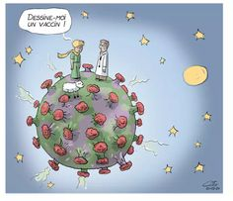
Prévention primaire: La vaccination AMM: juin 2006
Vaccin papillomavirus humain [types 6, 11, 16, 18, 31, 33, 45, 52, 58] (recombinant)
GARDASIL 9
Indications:
pour l'immunisation active des individus à partir de 9 ans contre les maladies dues aux HPV suivantes :
lésions précancéreuses et cancers du col de l'utérus, de la vulve, du vagin et de l'anus dus aux types d'HPV contenus dans le vaccin ;
verrues génitales (Condylomes acuminés) dues à des types d'HPV spécifiques.

Slide 7
Recommandations vaccinales contre les papillomavirus (HAS 16/12/2019) intégrées dans le calendrier des vaccinations 2021
Gardasil 9 peut être utilisé pour les populations suivantes:
toutes les filles et tous les garçons de 9 à 14 ans révolus
2 doses (M0-M6)
avec un rattrapage possible (hommes et femmes) de 15 à 19 ans révolus
3 doses (M0-M2-M6)
les hommes ayant des relations sexuelles avec des hommes (HSH) jusqu'à l'âge de 26 ans.
3 doses (M0-M2-M6)

Slide 8
Nombre nécessaire de personnes à vacciner pour éviter un cas de cancer (d’après Soubeyrand B. ISPOR 2016)

Slide 9
Etudes
FUTURE registre des cancers en Filande (n = 15 719)
chez les vaccinées: 3 CIN3 et aucun cancer invasif du col
Contre: 59 CIN3 et 3 cancers invasifs dans le bras contrôle.
méta-analyse récente en population:
infections à HPV 16 et 18 : Baisse de 64 %
CIN de haut grade et adénoK in situ : Baisse de 31 %
une étude française: prévalence de l’infection HPV 16 et 18 chez les vaccinées de 0,1 % contre 12,6 % des jeunes filles non vaccinées

Slide 10
La vaccination en France
selon l’HAS: couverture vaccinale entre 15 et 18 % parmi ceux en âge d'être vaccinés
ACTIONS proposées par l’HAS:
informations concernant les infections à HPV, le cancer du col utérin et la vaccination anti-HPV
en s'appuyant sur les médias
site internet dédié, une page Facebook et hashtags Twitter du type #stophpv
en recourant massivement à des témoignages de femmes ayant eu un cancer du col ou des lésions précancéreuses

Slide 11
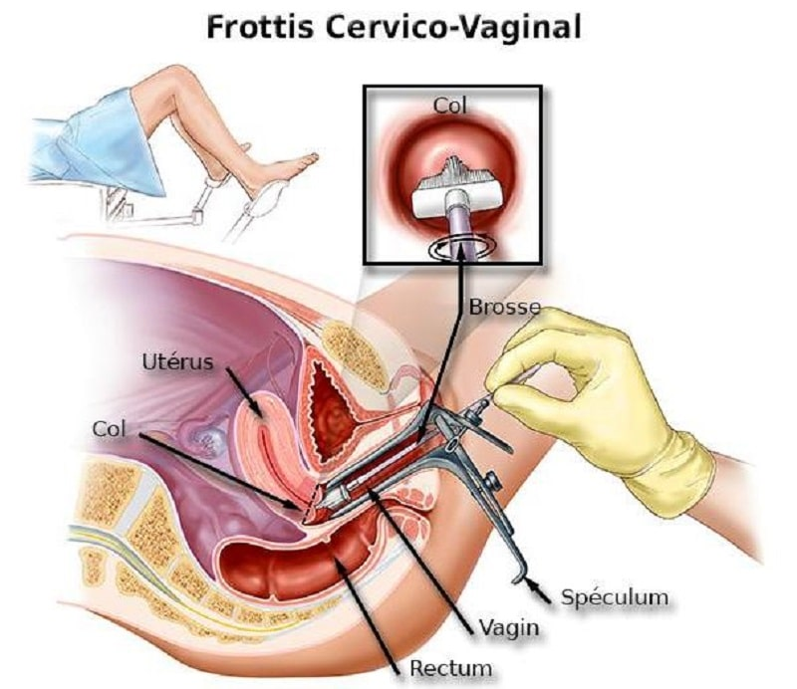
Prévention secondaire: le dépistage

Slide 12
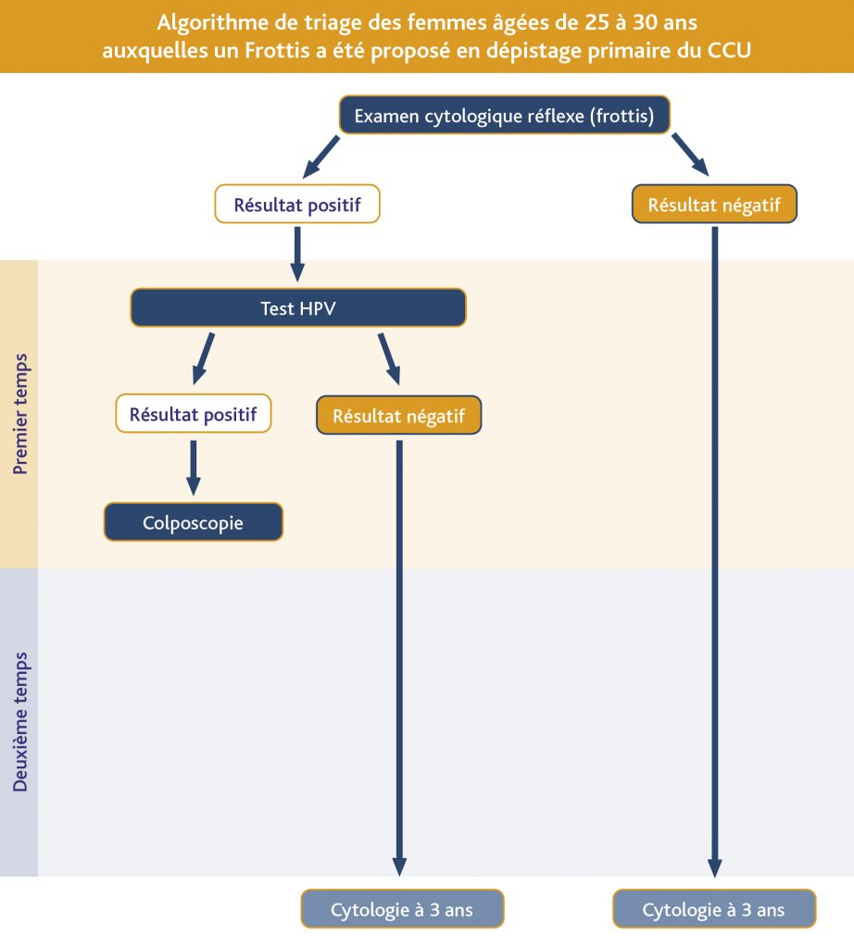
HAS
Juillet 2019

Slide 13
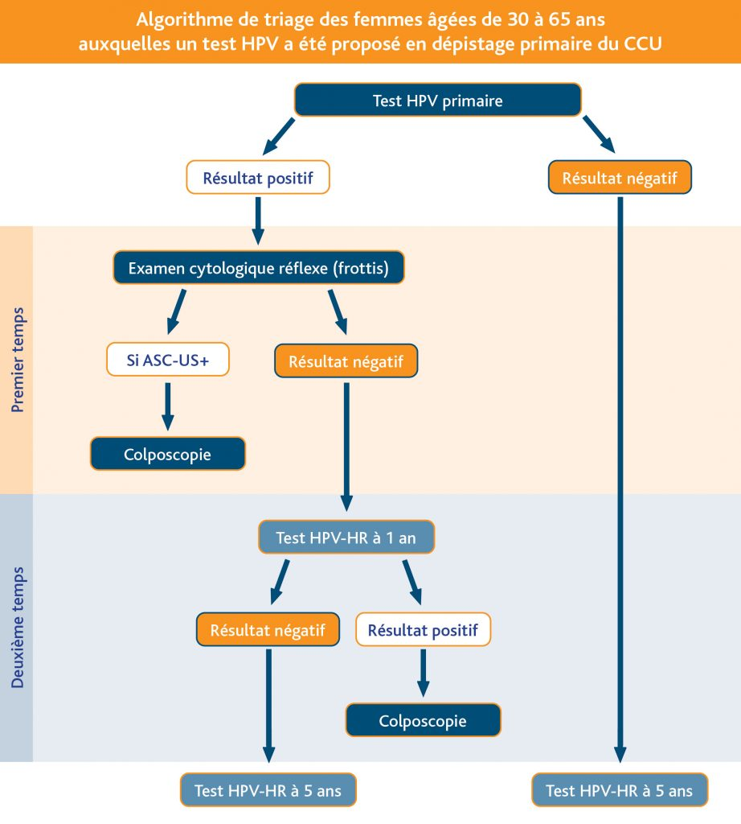
HAS
Juillet 2019

Slide 14
Oui mais…
Santé publique: étude cout / efficacité
Nb de patientes dépistées / nb cas dépistés
OUI si couverture vaccinale optimale
Baisse de l’observance de la consultation gynéco annuelle
(y a pas que le frottis)
Patientes demandeuses de frottis de dépistage plus rapprochés

Slide 15
Les nouveaux traitements pour les dysplasies de bas grades

Slide 16
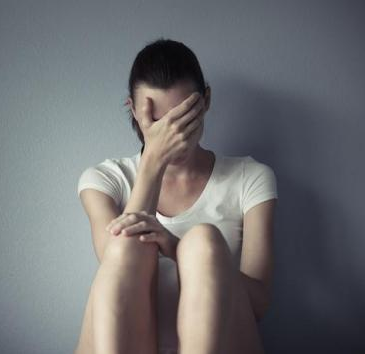
Dysplasie de bas grade
Pathologie fréquente et qui régresse spontanément
235000 cytologies anormales et 3500 cancers du col en France
Traitement quand persistance 18-24 mois par Laser
Stress / Détresse psychologique à long terme
Impossibilité d’attendre pour certaines!!! Et possibilité d’aggravation

Slide 17
Gel vaginal à base de coriolus versicolor Niosomes d’acide hyaluronique, niosomes de β-glucane, phytosomes de Centella asiatica BioEcolia®, aloe vera, coriolus versicolor, extrait de Neem.

Slide 18
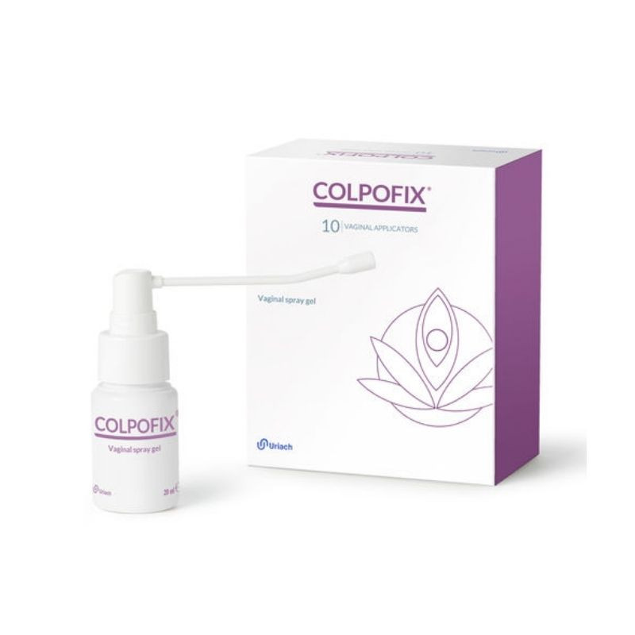
COLPOFIX
Eau, sorbitol, carboxyméthyl bêta-glucan, polymère acrylique réticulé (polycarbophile), imidazolidinyl urée, déhydroacétate de sodium.

Slide 19
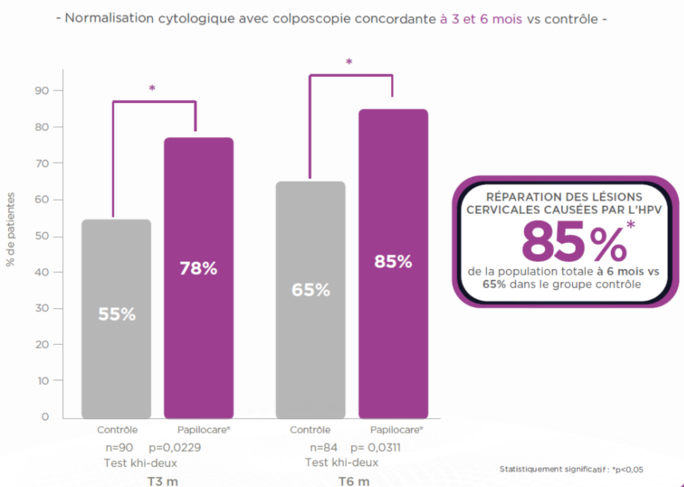
Avantages Innocuité Augmentation clairance virale Hydratation, régénération tissulaire et équilibre du microbiote vaginal Diminution du stress Satisfaction des patientes et forte observance du traitement
Inconvénients
6 mois de traitements
Prix !! ( 57euros les 21 doses/ 23euros le spray)
Manque d’études en France
Pas de recommandation

Slide 20
Laser au cabinet

Slide 21
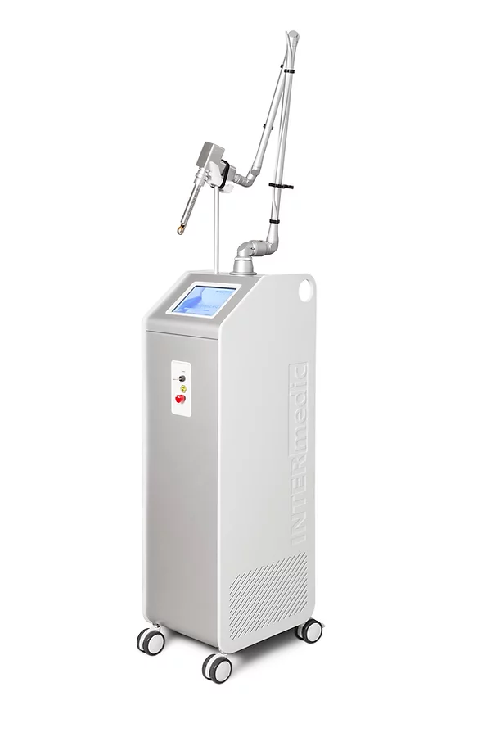
Avantages
Au cabinet
Sous AL ( tampon Emla ) ou rien
1 seule séance
Pas de douleur
Pas besoin d’arrêt de travail
Inconvénients
Pertes vaginales pendant 1 semaine
Prix du matériel et pour les patientes
Besoin aspirateur de fumée
Traitement destructeur
Pas d’anatomopathologie

Slide 22
CONCLUSION
Les nouvelles reco… OUI
Mais prendre en compte les patientes
Leurs atcds (immunodepression, histoire personnelle, âge des premiers rapports sexuels) et leurs caractères( stress….)
VACCINER ++

Slide 23
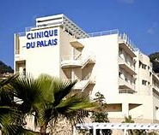
Merci pour votre écoute et place aux questions!!
Charlotte Vermersch 06 16 50 06 28
Thomas Popowski 06 62 77 75 94

